Slide 1


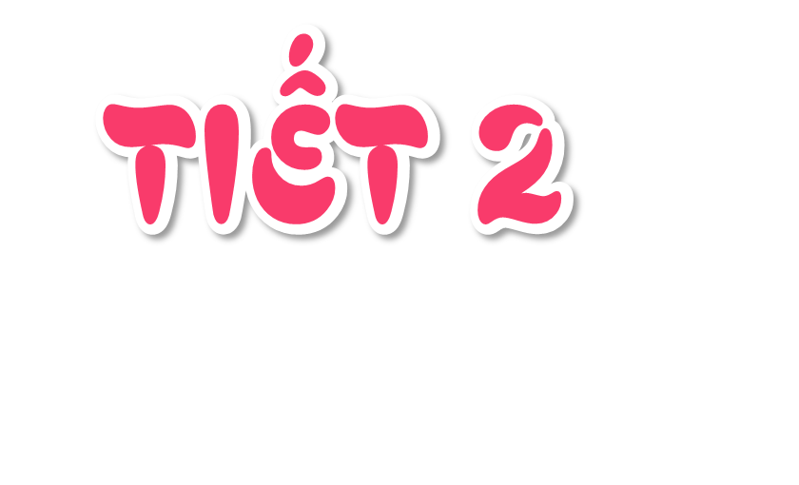

Slide 2

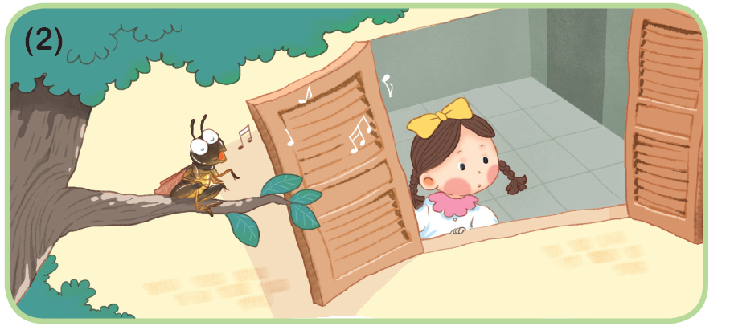
Búp bê và dế mèn
Vì sao dế mèn hát tặng búp bê?

Slide 3
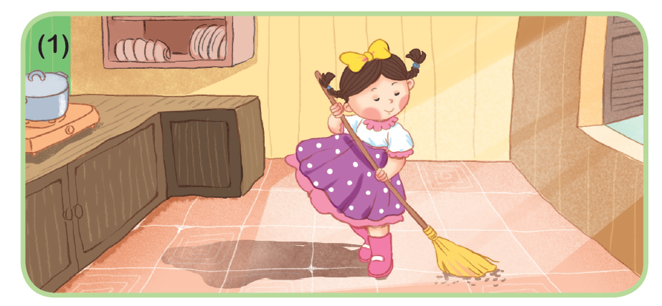
Búp bê làm những việc gì?
Những việc búp bê làm: quét nhà, rửa bát, nấu cơm

Slide 4
Vì sao dế mèn hát tặng búp bê?
Vì thấy búp bê làm việc vất vả.

Slide 5
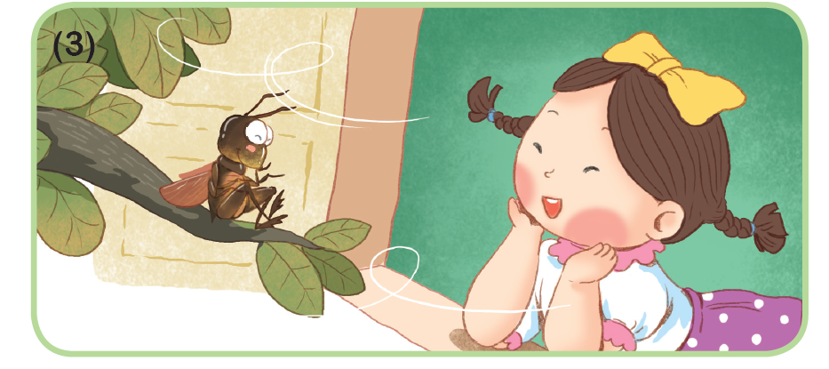
Búp bê thấy thế nào khi nghe dế mèn hát?
Búp bê cảm thấy hết mệt khi nghe dế mèn hát.

Slide 6
Kể lại câu chuyện theo tranh

Slide 7
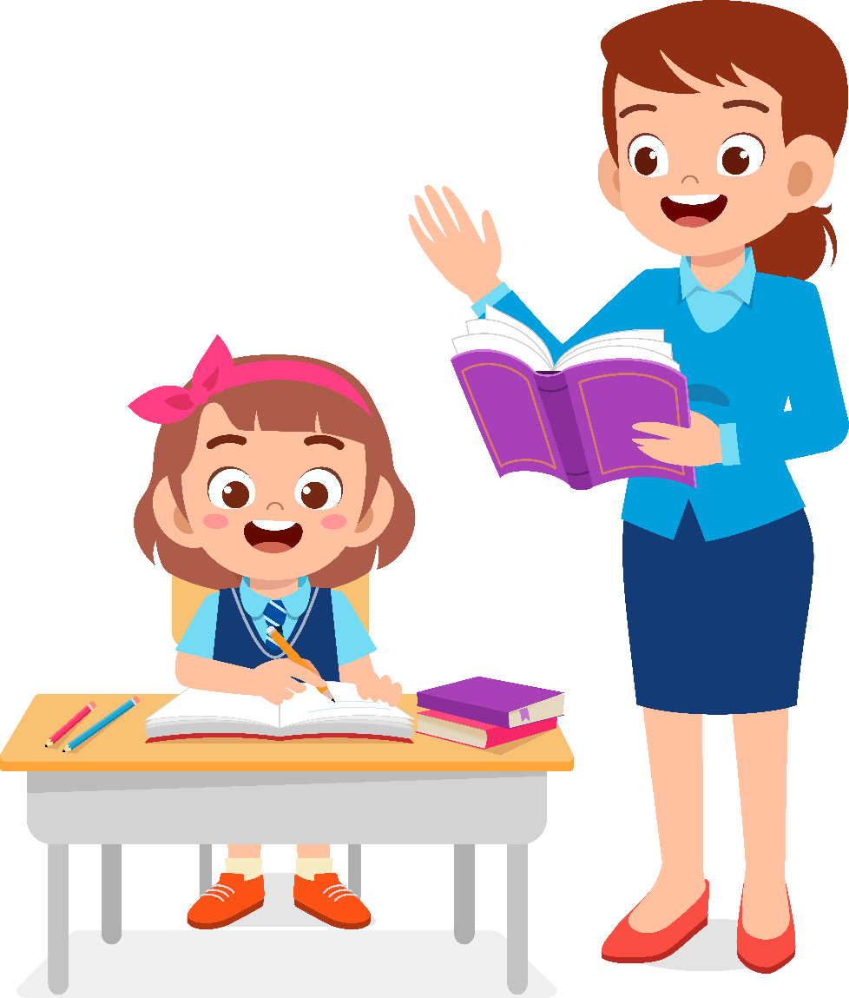

Qua câu chuyện, em học được điều gì?

Slide 8
Qua câu chuyện, chúng ta thấy búp bê rất chăm chỉ làm việc nhà và dế mèn là người bạn rất tốt. Dế mèn đã hát cho búp bê nghe để bạn dễ mệt.

Slide 9

